Slide 1


Trường Tiểu học Đoàn Kết1
CHÀO MỪNG CÁC EM HỌC SINH
ĐẾN VỚI TIẾT TẬP VIẾT
Tuần 34
Tập viết: Tô chữ hoa V, X

Slide 2






KHỞI ĐỘNG

Slide 3







Ong về tổ
1 nét móc 2 đầu lượn cong móc bên trái, 1 nét móc ngược phải.
Viết chữ U, thêm nét râu.
2.5 li
Chữ U được viết bởi những nét nào?
Chữ hoa cỡ vừa cao bao nhiêu li?
Chữ hoa cỡ nhỏ cao bao nhiêu li?
Chữ Ư được viết như thế nào?
5 li
Hướng dẫn chơi:
Click vào con ong: hiện câu hỏi. Click câu hỏi: hiện đáp án.
Click vào con ong lần 2: câu hỏi, đáp án biến mất, ong bay về tổ.
Notes:
Chọn vào các con vật để dẫn đến câu hỏi
Tại slide câu hỏi chọn vào bông hoa để quay về đây
Chọn mũi tên vàng để đến bài mới

Slide 4

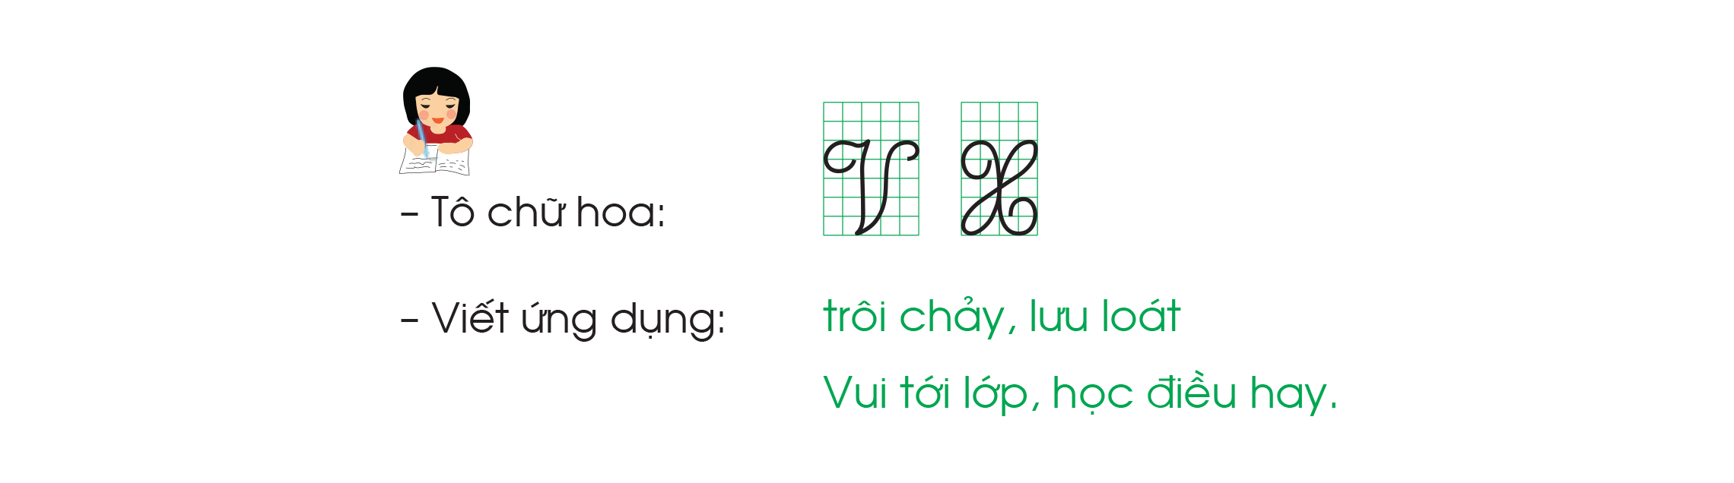

Slide 5

a. Tô chữ hoa
Trò chơi :
Ai nhanh hơn?
Luật chơi:
Hs quan sát các chữ hoa V, X để trả lời các câu hỏi nêu ra.
Sau khi giáo viên đọc câu hỏi, âm báo vang lên, bạn nào giơ tay nhanh nhất sẽ trả lời câu hỏi. Trả lời đúng đạt 1 điểm cộng/ phần thưởng.

Slide 6

Ai nhanh hơn?
Chọn ý đúng nhất:
Chữ V cỡ vừa cao mấy ô li?
a) 4 ô li
b) 5 ô li
c) 6 ô li

Slide 7
Ai nhanh hơn?
Chọn ý đúng nhất:
Chữ V có những nét giống chữ nào em đã học?
a) H, I, K
b) N
c) cả 2 đáp án a và b

Slide 8
Ai nhanh hơn?
Nêu những nét viết tạo thành chữ V ?
Chữ V gồm có 3 nét:
Nét 1: kết hợp 2 nét cong trái, lượn ngang. (giống chữ H, I, K)
Nét 2: nét thẳng nhưng lượn ở 2 đầu.
Nét 3: nét móc xuôi phải, tô từ dưới lên.

Slide 9

Ai nhanh hơn?
Chọn ý đúng nhất:
Chữ X cỡ vừa cao mấy ô li?
a) 4 ô li
b) 5 ô li
c) 6 ô li

Slide 10
Ai nhanh hơn?
Chọn ý đúng nhất:
Chữ X được viết bởi mấy nét?
a) 1 nét liền
b) 2 nét
c) 3 nét

Slide 11

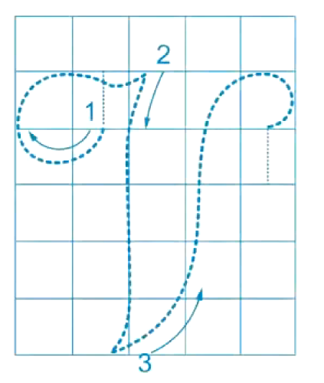
Hướng dẫn viết V: cao 5 ô li

Slide 12
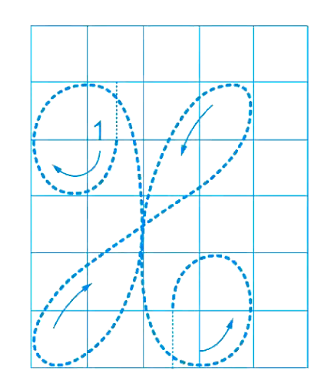
Hướng dẫn viết X: cao 5 ô li

Slide 13


THỰC HÀNH VIẾT VỞ
THỰC HÀNH
VIẾT VỞ

Slide 14

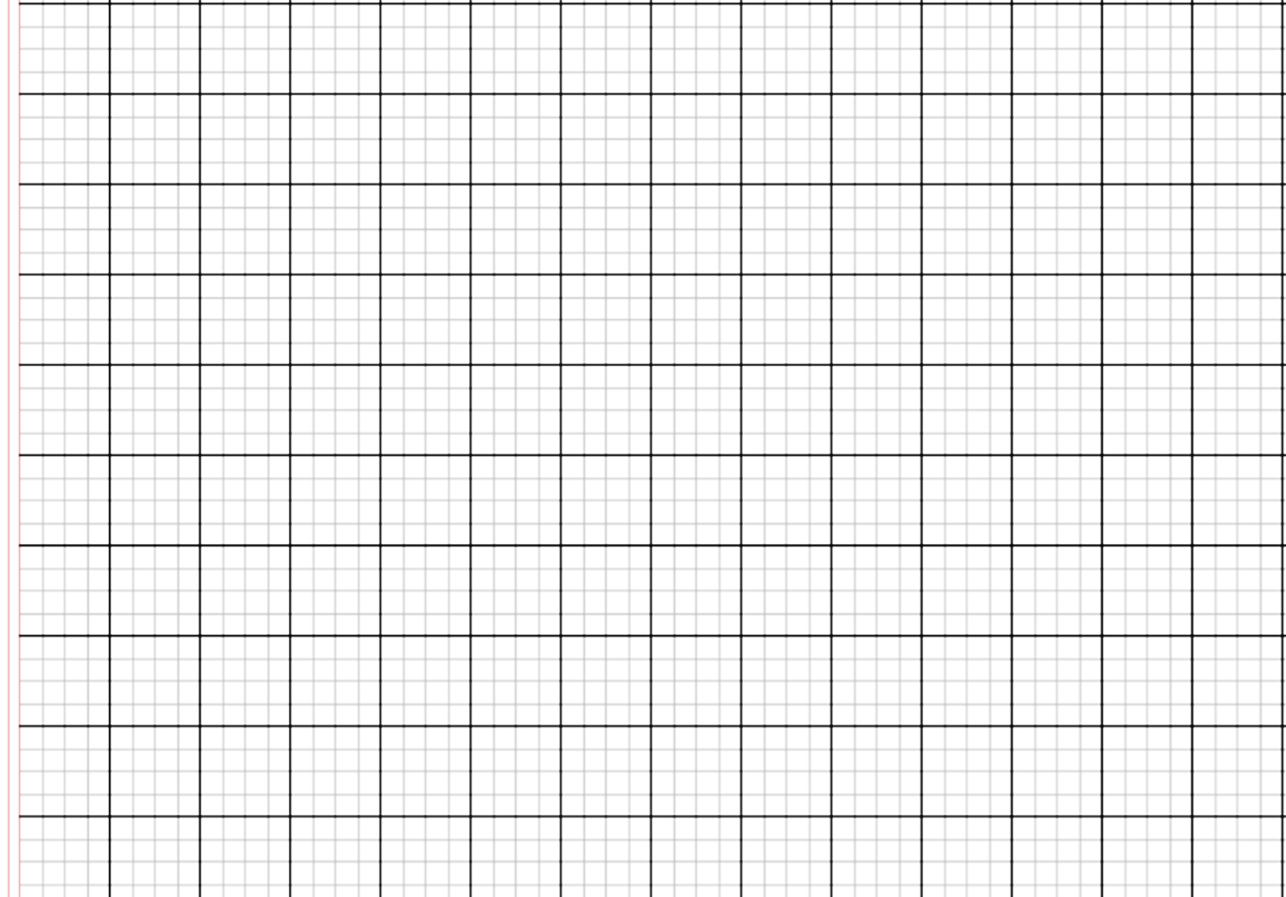
b. Viết từ ứng dụng
Nhận xét
trôi chảy
lưu loát
1. Khoảng cách giữa các chữ ghi tiếng như thế nào?
→ Khoảng cách giữa các chữ ghi tiếng là 1 con chữ o.
2. Những chữ cái nào cao 2.5 li ?
→ Chữ: h, l
3. Những chữ cái nào cao 1,5 li ?
→ Chữ: t

Slide 15
c. Viết câu ứng dụng
Nhận xét
Vui tới lớp, học điều hay
1. Chữ cái nào được viết hoa?
→ Chữ V
2. Khoảng cách giữa các chữ ghi tiếng như thế nào?
→ Khoảng cách giữa các chữ ghi tiếng là 1 con chữ o.
3. Những chữ cái nào cao 2.5 li ?
→ Chữ V, l, h, y
4. Những chữ cái nào cao 2 li ?
→ Chữ l: p, đ

Slide 16
THỰC HÀNH VIẾT VỞ
THỰC HÀNH
VIẾT VỞ

Slide 17

Tô chữ hoa: V, X

Slide 18
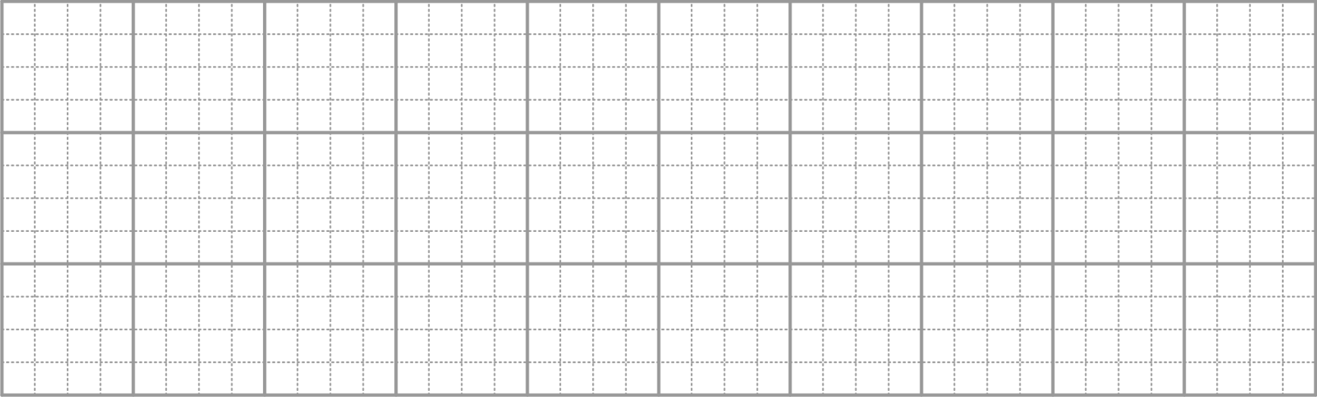

V
V
V
V
V
X
X
X
X
X
V
V
V
V
V
X
X
X
X
X

Slide 19
Viết từ, câu ứng dụng

Slide 20
trôi chảy
lưu loát
Vui tới lớp, học điều hay.
trôi chảy
lưu loát
Xuân về, hoa nở.

Slide 21


